Slide 1

ETIC2 zur Verwaltung von Ventiltests
Masterarbeit von Andreas Stucki

Slide 2
Ablauf
Ausgangslage
Problemstellungen
Zielsetzung
Vorgehensweise
Umsetzung
Live Demo (TTIC2, ETIC2)
Diskussion/Ausblick

Slide 3
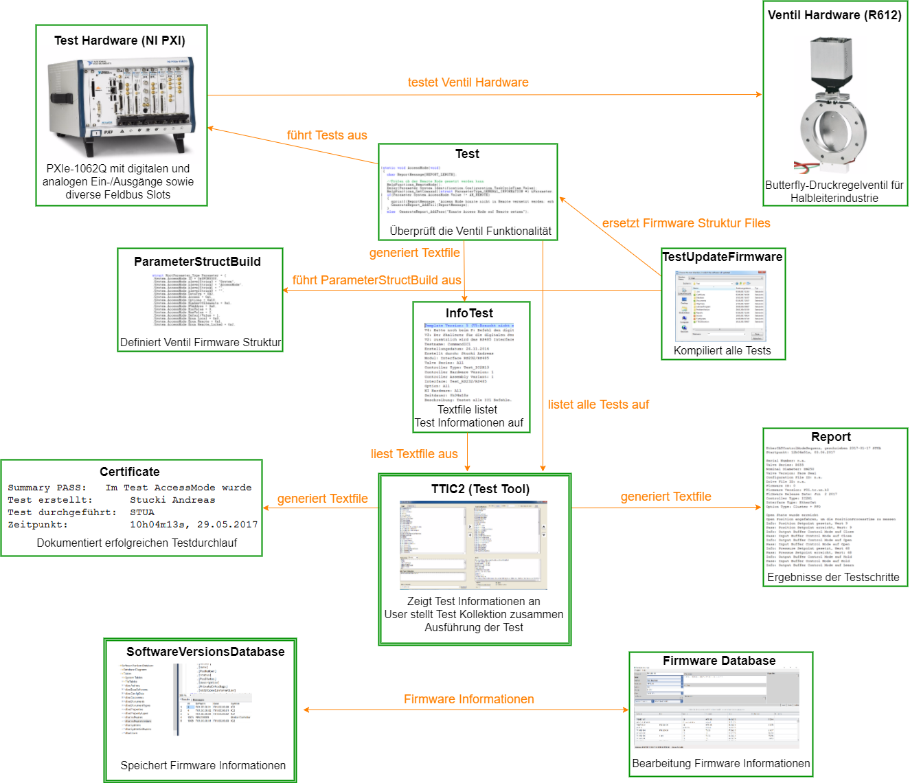
Ausgangslage
Notes:
Ventil Hardware nur zur Verständniszweck aufgelistet -> nicht genauer Analysiert wird
ParameterStructBuild wird nicht weiter erwähnt -> weit ausgereift, keine Probleme
Kleine Anpassungen (z.B. Feldbus Objekte integrieren wenn Interface fertig entwickelt ist)
Firmware Database wurde in einer früheren Projektarbeit erstellt -> Produktiv im Einsatz (nicht Teil dieser Arbeit)

Slide 4
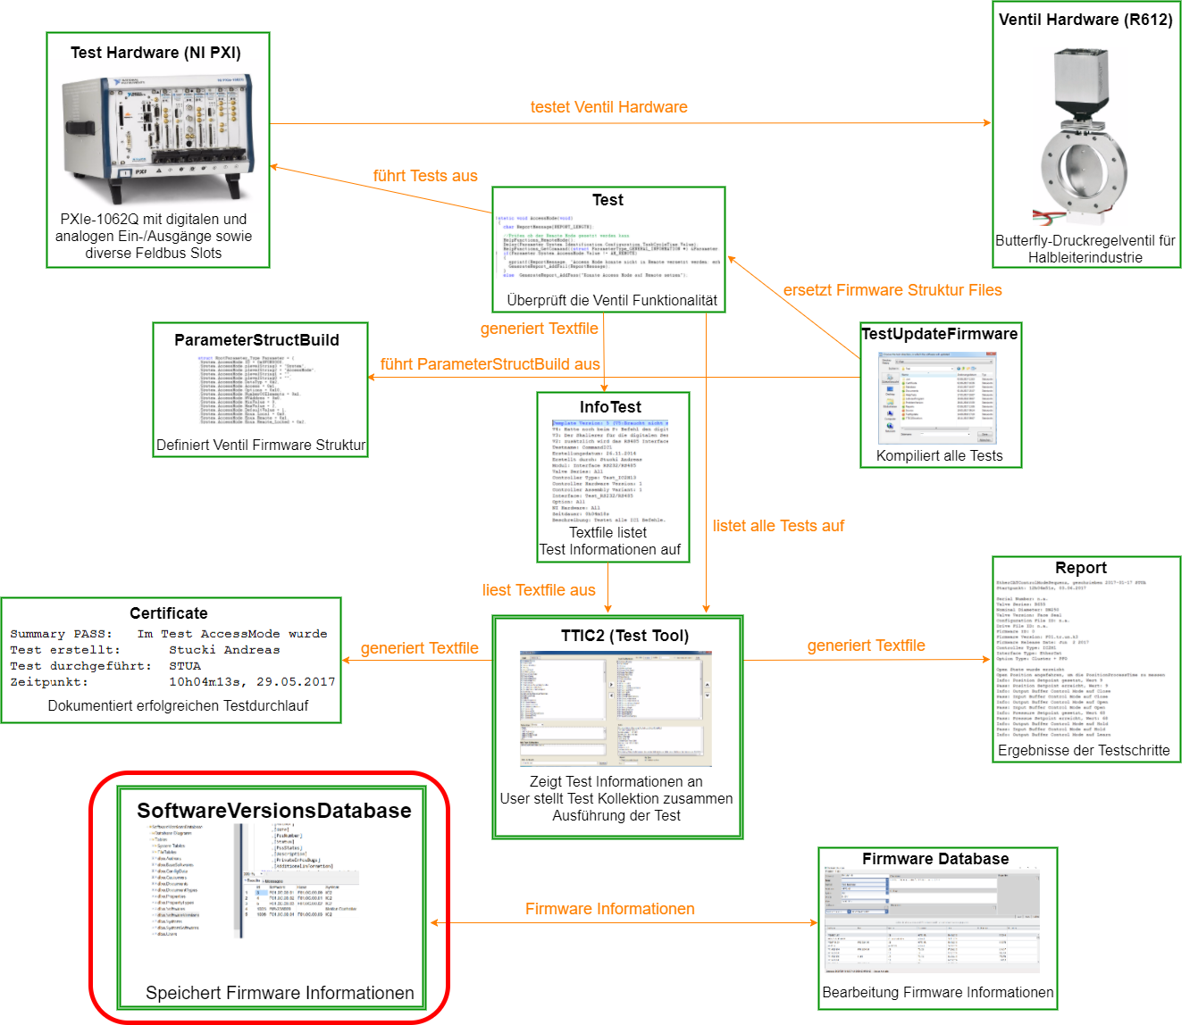
SoftwareVersionsDatabase
Firmware Informationen für viele Benutzer ersichtlich
Firmware Informationen können editiert werden
Teilweise Umsetzung der Normalformen
Ungeeignete Namensgebung von Zwischentabellen
Funktionen der Modellierung durch Firmware Database übernommen
Erweiterung mit Testinformationen, Testresultate und Firmware Bugs
Notes:
Was mit dem Ziel: Schreibanfragen von vier Benutzern bearbeiten können?

Slide 5
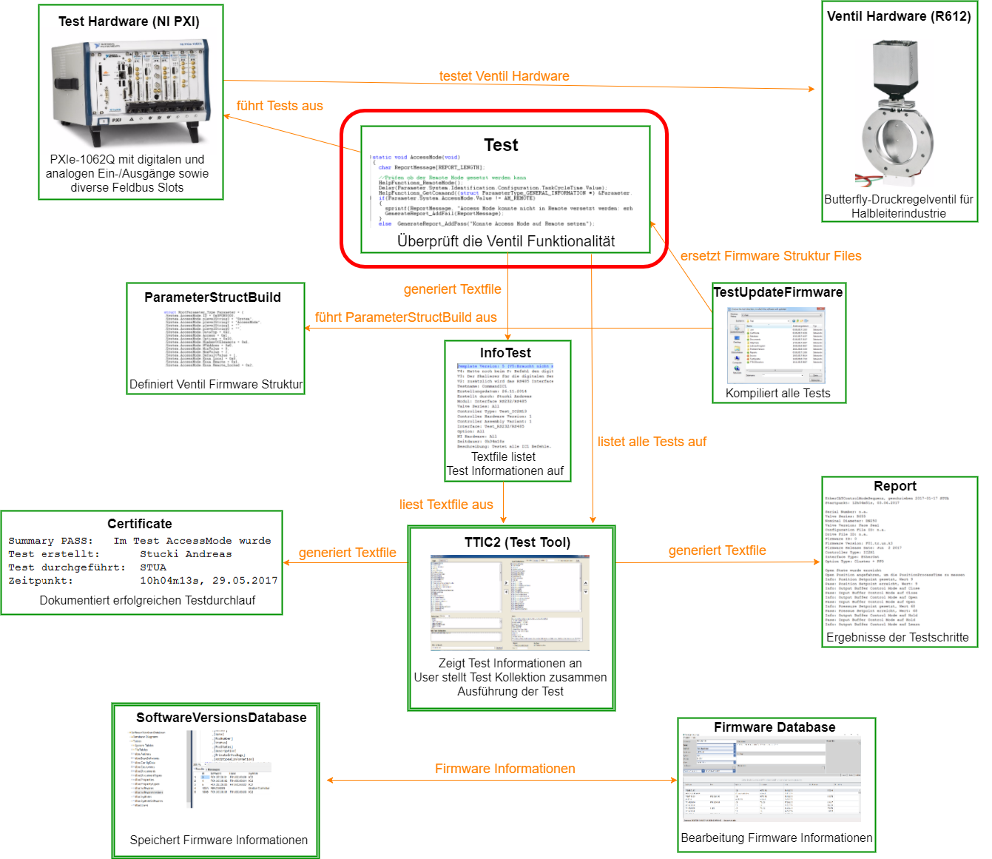
Test
Vollautomatische Tests
Testfunktionen in einem File, Rest Library Files
Struktur mit Ventil Parametern und Enum Werte
Testinformationen in Textfile
In Testinformationen nur einen Wert für Attribut
Testinformationen in Textfile im TTIC2 nicht aktuell
Testinformationen in SoftwareVersionsDatabase
Testinformationen in Datenbank aktualisieren
Notes:
TTIC2 erstellt Textfile nur, wenn noch keines erstellt wurde (Informationen werden nicht mehr aktualisiert)

Slide 6
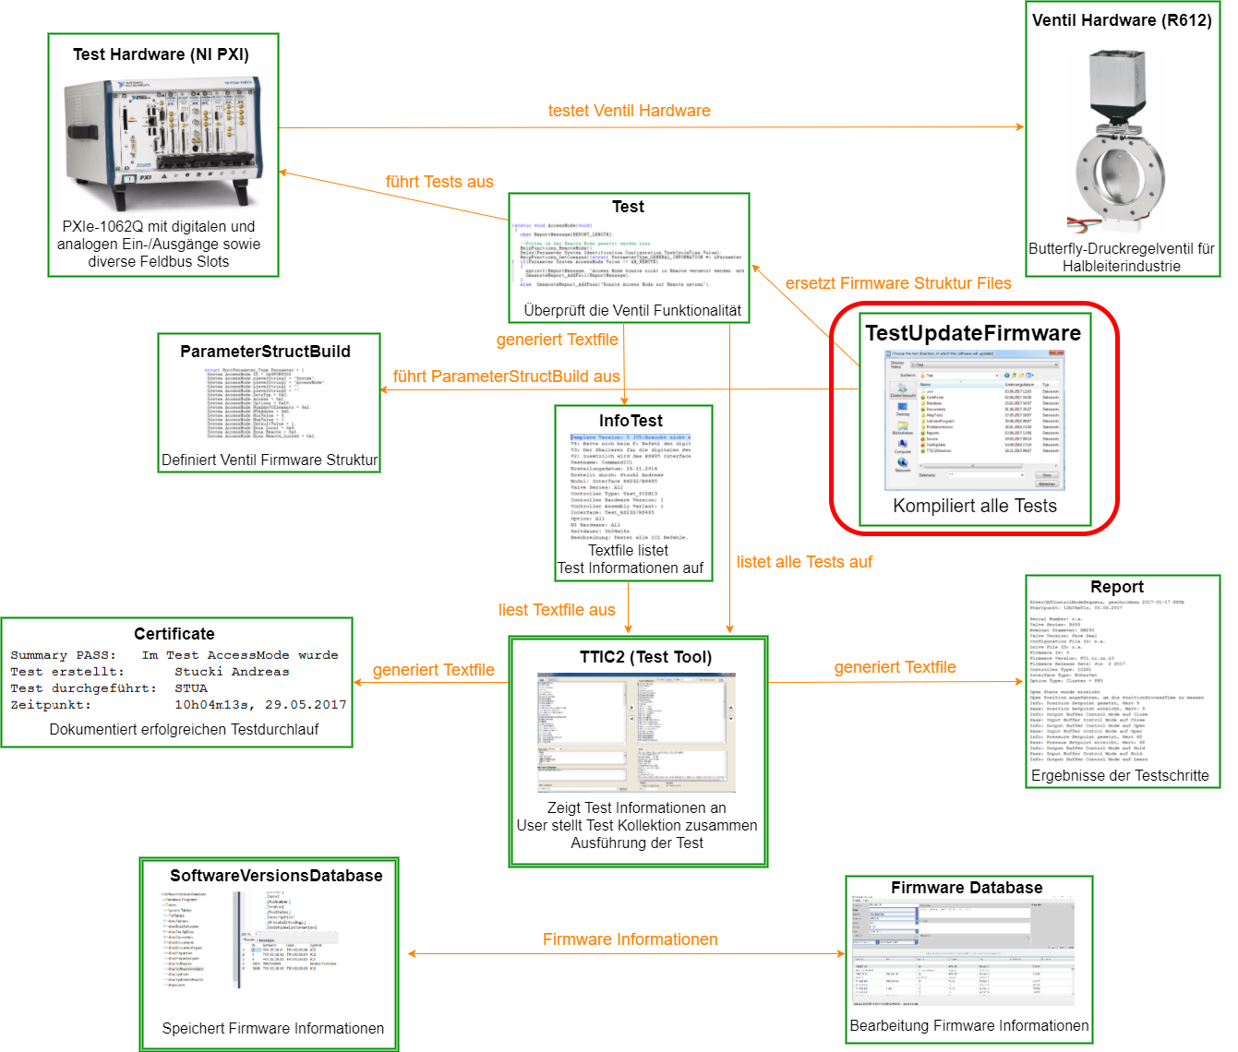
TestUpdateFirmware
Parameter Files der Tests und TTIC2 automatisch ersetzt
Kompiliert automatisch alle Tests
Tests auf Konsole kompiliert -> Arbeit eingeschränkt
Länge des Vorgangs
Alle Tests kompiliert
Nur Tests mit kompatiblen Parameter Files kompilieren
Notes:
Um alle Test kompilieren zu können, müssen spezifische Controller Parameter ausgeblendet werden (sonst Fehler beim kompilieren)

Slide 7
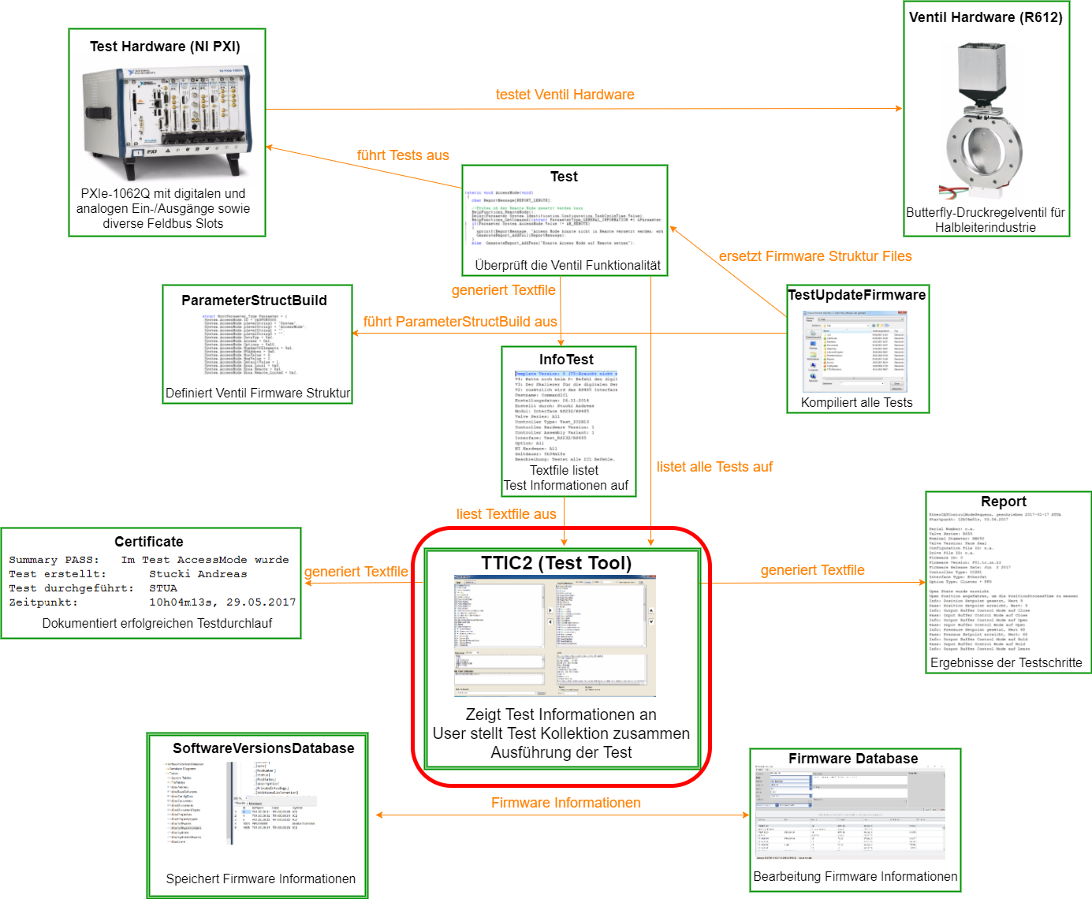
TTIC2 (Test Tool)
Verfügt über Hardware Filter
Abspeichern von Testkollektionen
Report Oberfläche, welche Testschritte auflistet
Programm wird auf mehreren Rechnern ausgeführt
Keinen Verlauf der Testergebnisse der verschiedenen Ventil Firmwaren ersichtlich
Manuelles Auslesen des Report Files
Report File erreicht grosse Datenmenge
Testinformationen aus SoftwareVersionsDatabase
Resultate in SoftwareVersionsDatabase
Notes:
Schwäche
Programm wird auf mehreren Rechnern ausgeführt
Erschwerte Auswertung der Tests
Abgespeicherte Testkollektion auf jeweiligem Rechner
Keinen Verlauf der Testergebnisse der verschiedenen Ventil Firmwaren ersichtlich
Letzter Report File in der SVN abgelegt
Keine schnelle Suche, ob der Testfehler schon einmal aufgetreten ist
Keine Sicherstellung des Grundzustandes (Alle Firmwaren + kundenspezifische Ventileinstellungen + verwendete Test Kollektion)
Ziele
Grundzustand mit eingetragenen SoftwareVersionsDatabase Einträge vor Ausführung definieren

Slide 8
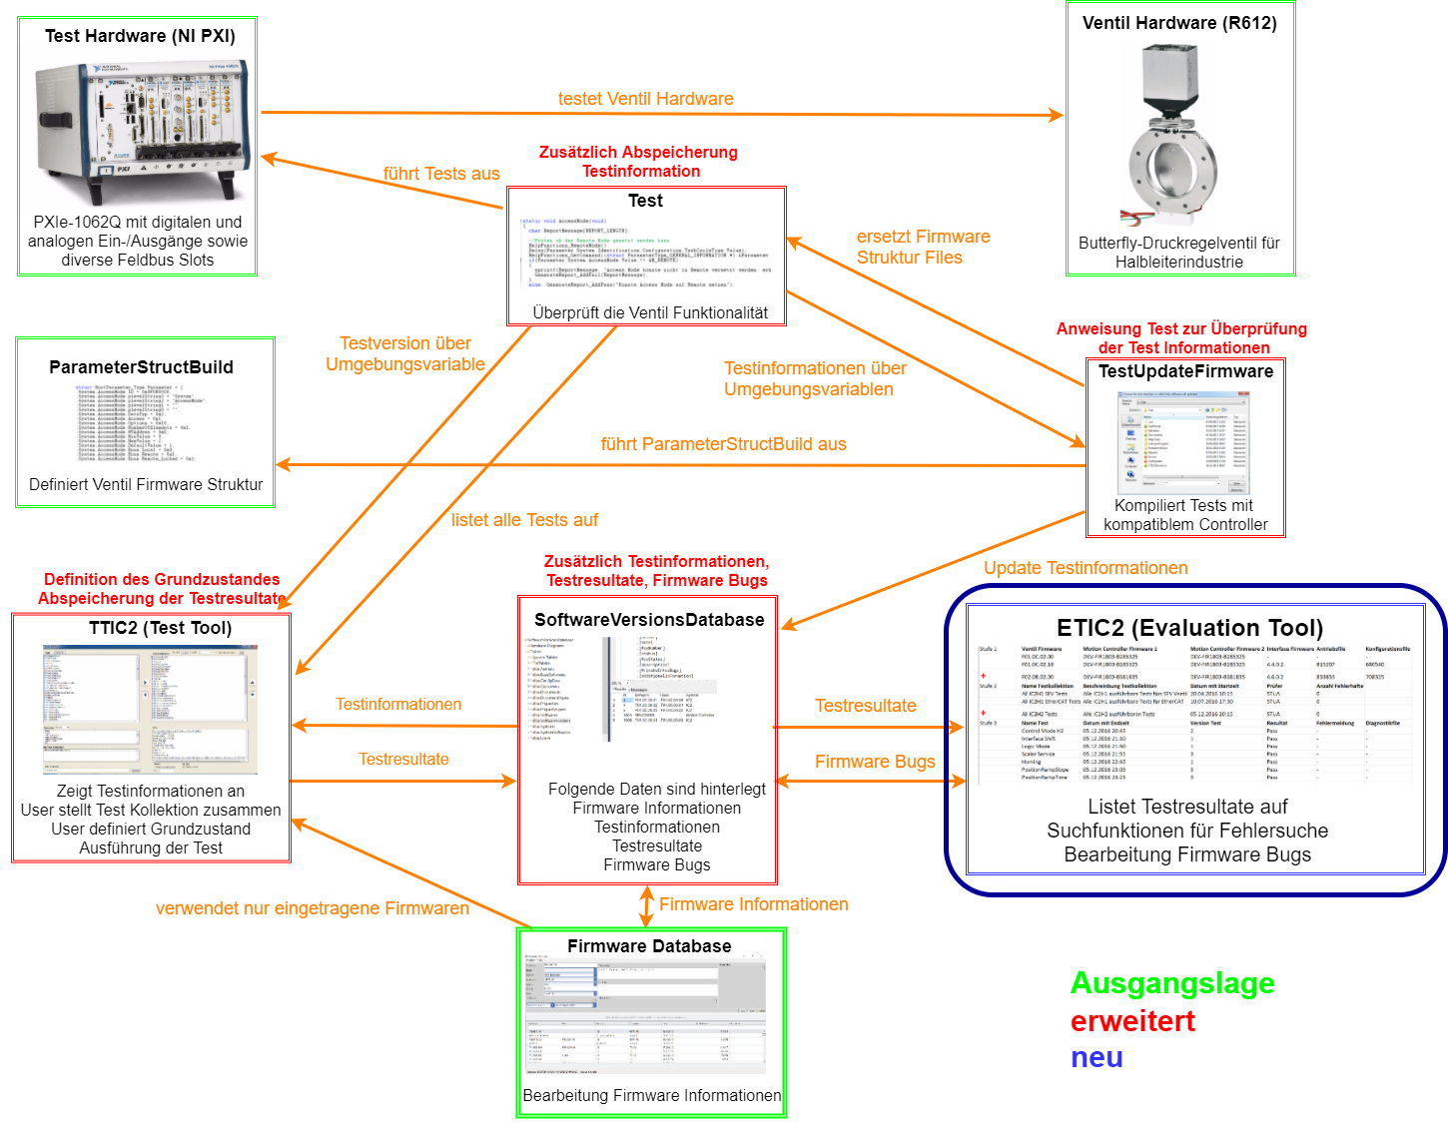
ETIC2 (Evaluation Tool)
Schnelle Auswertung der Testkollektionen
Schnelle Suche nach Fehlermeldungen
Testresultate auf Knopfdruck exportieren können

Slide 9
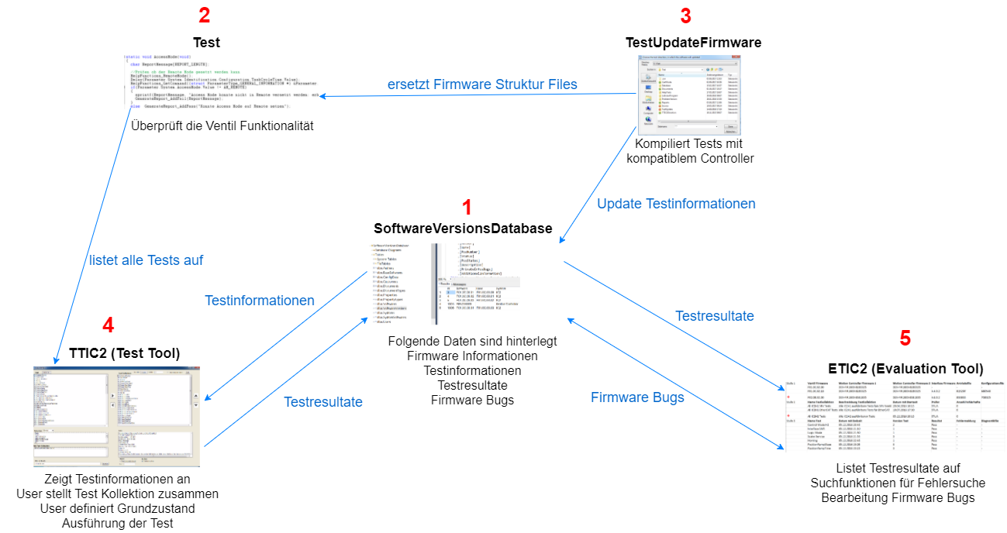
Vorgehensweise
Prinzipiell mit Wasserfall Modell
Testumgebungselement durchläuft die Phasen von Entwurf bis Test
Notes:
Rücksprung der einzelnen Testumgebungselemente auch möglich, wenn in einem späteren Element ein Hinderniss festgestellt wird

Slide 10
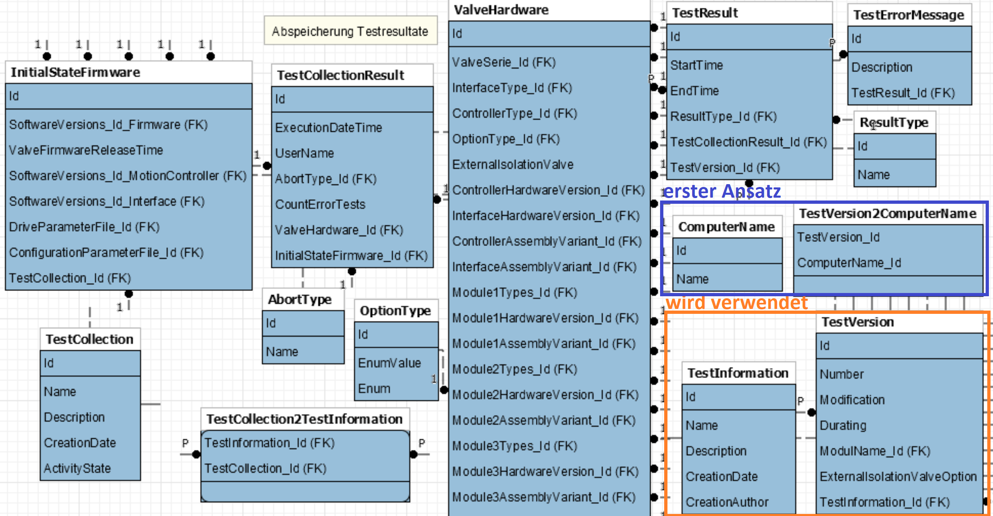
SoftwareVersionsDatabase
SQL Server
SoftwareVersionsDatabase
Modellierung
MySQL Workbench
Skripts erstellt
SQL Server Management

Slide 11
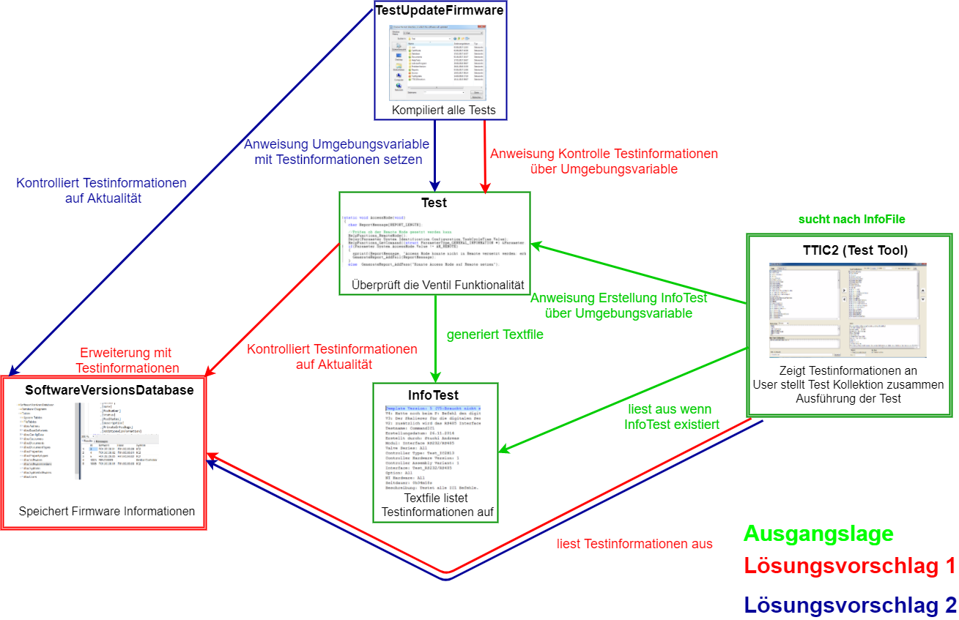
Test, TestUpdateFirmware
Abspeicherung Testinformationen
Alt:
TTIC2 erzeugt Textfile
Ansatz 1:
Test prüft SoftwareVersionsDatabase
Ansatz 2:
TestUpdateFirmware übernimmt Überprüfung

Slide 12
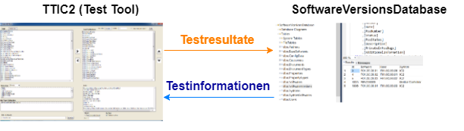
TTIC2
Auslesung der Testinformationen auf Anforderung
Beim Aufstart Testversion auslesen
Hinterlegung des Grundzustandes
Grundzustand aus Firmwaren + kundenspezifische Ventileinstelllungen + Testkollektion
Abspeicherung der Testresultate
Notes:
Grundzustand wird gebraucht, um später den Fehlerfall wieder reproduzieren können

Slide 13
ETIC2
Verwendete Komponenten aus .NET
C#
WPF Oberfläche mit DevExpress Framework
MVVM-Pattern (SW-Struktur)
Entity Framework (Anbindung an Datenbank)
Konzept
Daten in unterschiedliche Ebenen unterteilen
Nach Firmware oder Hardware

Slide 14
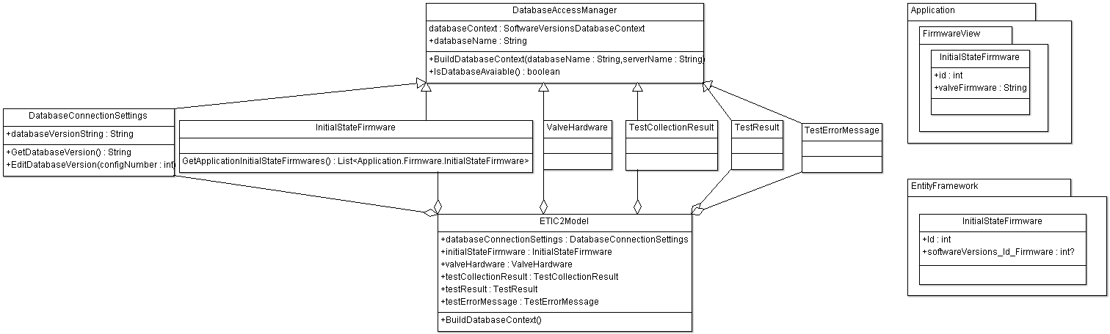
Model
Notes:
Zugriffsmethoden auf die Datenbank
DatabaseConnectionSettings wird gebraucht um die Datenbankversion mit der Applikationsversion zu prüfen
Einzelne Klassen um die Datenbank Inhalte auszulessen und in Klassen für die Applikation umzuwandeln
ETIC2Model wird im ViewModel gebraucht um die Datenbankinformationen auszulesen

Slide 15
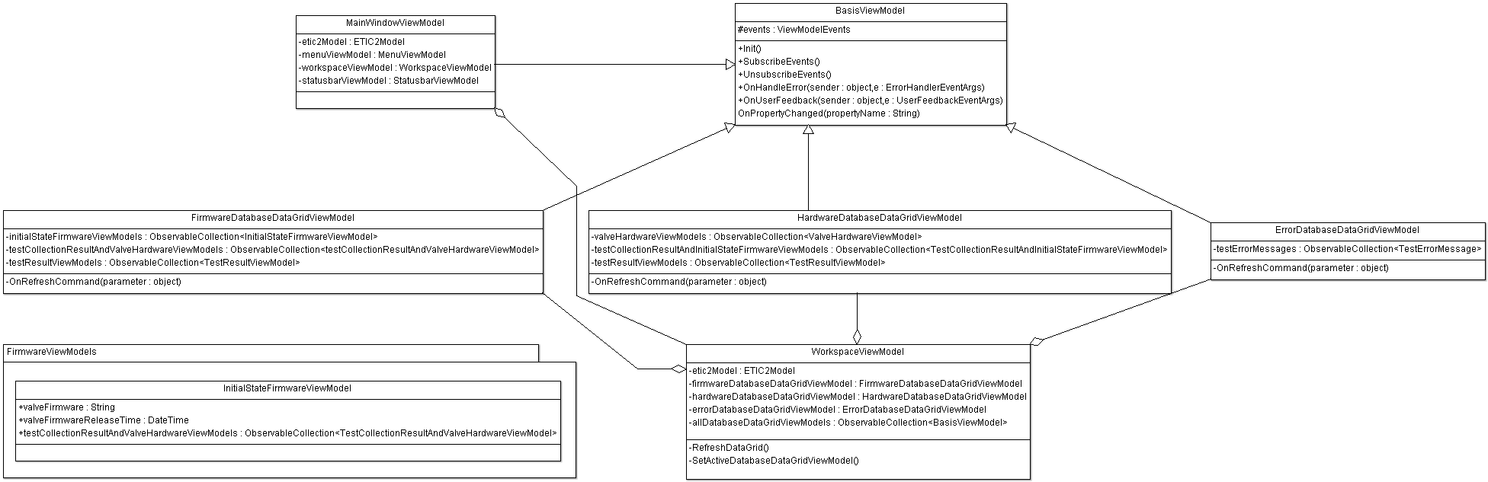
ViewModel
Notes:
In BasisViewModel ist INotifyPropertyChanged definiert sowie die ViewModelEvents
BasisViewModel hat virtuelle Methoden (Init, SubscribeEvent, UnsubscribeEvents, Init)
ViewModelEvents für OpenDialog, OnUserFeedback, OnHandleError

Slide 16
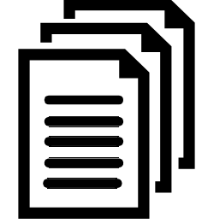

Live Demo
TTIC2
ETIC2

Slide 17
Diskussion
Alle Hauptziele erreicht
Erste Analyse zeigte eine Erweiterung der Testumgebung als nötig
Funktionsweise auf einzelnem Rechner nachgewiesen
Lösungssuche nach Fehlermeldungen einfacher vorgestellt

Slide 18
Ausblick
Offene Punkte
Umsetzung Überarbeitung SoftwareVersionsDatabase
Integration Buglist in ETIC2
Logfile in ETIC2
Nächste Schritte
Erweiterte Testphase auf einzelnen Rechnern
Produktiver Einsatz (Erweiterung SoftwareVersionsDatabase auf SQL Server)

Slide 19
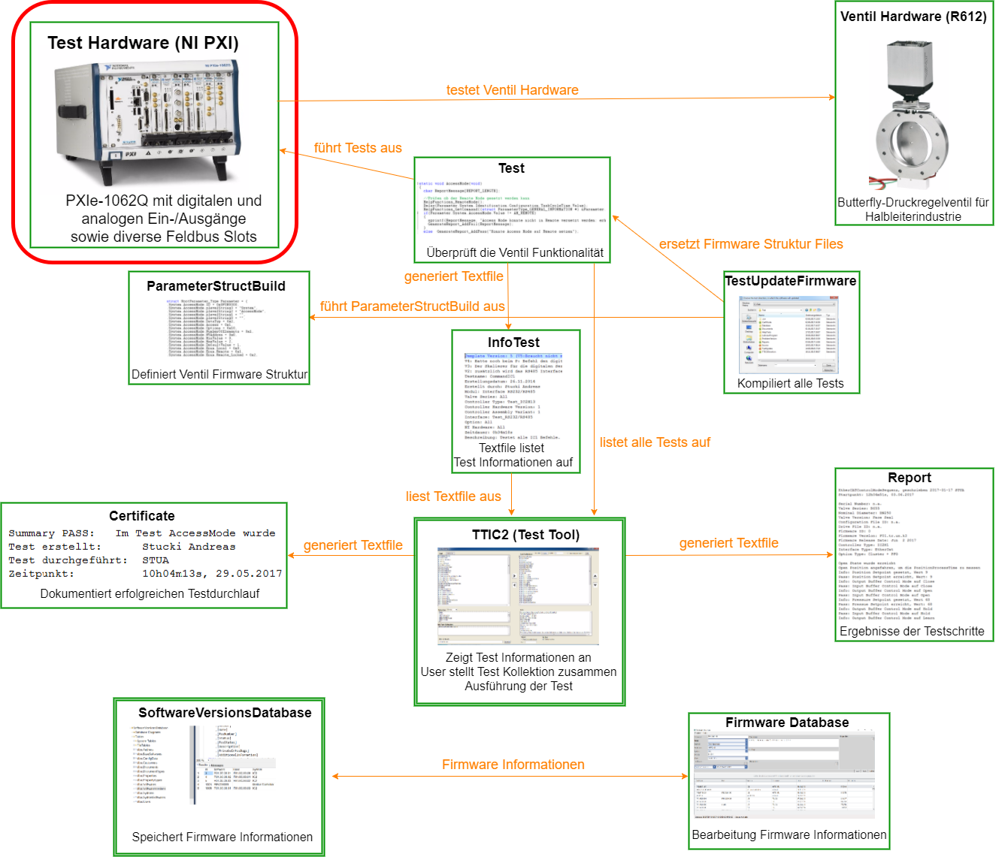
Test Hardware (NI PXI)
Schnelle Inbetriebnahme
Fast alle Hardware Schnittstellen werden unterstützt
Jährliche Lizenzkosten
Hohe Anschaffungskosten
Früherer Zeitpunkt evaluiert und angeschafft
Noch nicht alle Steckplätze belegt
Notes:
Keine Zielsetzungen zu diesem Element -> kann noch vollständig bestückt werden

